Slide 1

㈜ 자이온프로세스
2020년 하계 단기현장 실습
소 속 : 대전대학교 정보보안학과 이 름 : 이재경
XionProcess,. Inc.
Copyright © 2018 by XionProcess,. Inc. ALL RIGHTS RESERVED

Slide 2
실습내용 (실습분야) | 주 차 | 내 용 | 비 고
 | 1주차 | 오리엔테이션 및 제품 아이디어 | 역대 월드컵 한 눈에 보기 App
 | 2주차 | 계획 및 일정 수립 | 단계별 요구분석 및 계획 일정 수립
 | 3주차 | 제품 기획 | 아이디어에 대한 제품기획
 | 4주차 | 제품 개발 기획 | 메뉴트리 설계 및 모듈화 작업
 | 5주차 | 제품 개발 설계 | 최종 개발기획 정리 및 Sequence
 | 6주차 | 제품 개발 프로그래밍 | 코딩 학습
 | 7주차 | 검증 및 토의 | 코딩 디자인 제작 및 액티비티 연결
 | 8주차 | 실습 결과서 작성 및 토의 | 최종 제품 검토 및 포트폴리오 작성

Slide 3
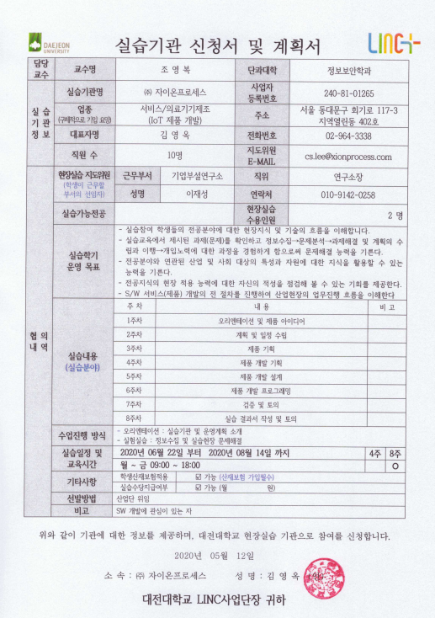

Slide 4
아이디어 도출

Slide 5
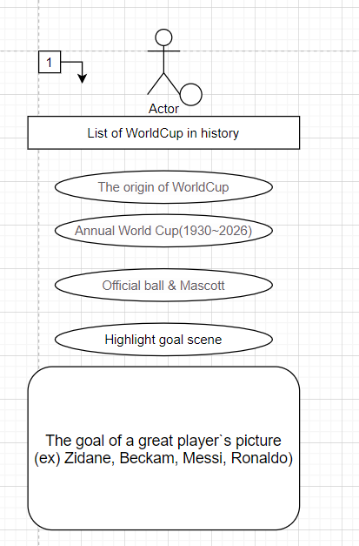
1) 역대 월드컵 한눈에 알아보는 앱
계기
: 가끔 생각나서 궁금할때, 원하는 데이터를 한눈에 알아보면 좋을까?라는 생각에 창작
전체적인 구상
: 첫 메인화면에 월드컵의 유래, 연도별 월드컵, 마스코트 및 공인구를
대제목으로 만들고, 그 안에 세부내용을 삽입
필요 장비
: 앱인벤터(모바일앱), 필요하면 모바일 웹도 고려중

Slide 6
2) 캡스톤디자인 관련 내용(대제목)
1) 연도별 우승국 2) 연도별 매치 결과
- 우승국 및 결승골, 우승소감 첨부 - 매치결과에 따른 올라간 국가 및 상세한 기록
3) 연도별 마스코트 4) 연도별 축구공
- 마스코트 별 선정 이유 및 내용 - 축구공 이름 및 유래 -> 역사에 대한 기록
5) 연도별 수상자 6) 연도별 하이라이트 장면
- 연도별 수상자(골든볼, 실버볼, 골든슈,페어플레이) - 화려한 골, 결승골, 역대급골(골에 의해 승부가 갈렸을때)
7) 연도 대진별 골 장면
- 대진별로, 모든 골기록 및 장면들 묘사

Slide 7
요구사항 정의

Slide 8
① 요구분석이란?
사전적 의미 : 이용자가 어떤 문제를 풀거나, 목표를 달성하기 위해 필요한 조건이나 능력
SW개발 의미 : 사용자와 개발자간의 합의한 개발 범위에서 시스템이 제공해야 하는 기능
요구분석 절차 : ①자료 수집 ②요구 사항 도출 ③문서화 ④검증
자료 수집 | 현행시스템 파악, 실무담담자와 인터뷰, 현재 사용하는 서류 검토
요구사항 도출 | 수집한 자료 정리 및 분류 -> 개발에 반영할 요구 사항 도출
◎문서화 | 요구 분석 명세서 작성
검증 | 요구 분석 명세서 검토 -> 모순 사항 및 빠뜨린 사항 점검

Slide 9
②-① 요구사항 도출
• 메인화면 구성
- 핵심이 되는 내용을 이루는 제목들이 들어 있어야 함
- 핵심이 되는 내용(연도별 월드컵, 마스코트&공인구, 월드컵의 유래) 포함되어야 함
- 거부감이 안들고 깔끔한 클릭위젯 형태로 이루어져야 함
- 월드컵이라는 것을 강조하기 위해, 유명한 월드컵 골장면을 넣을 수 있는 공간이 필요함
- 제목과 내용들이 들어 갈 수 있는 폼이 필요함
• 채팅방 기능 활성화
- 앱을 보면서 서로 지식을 나눌 수 있는 채팅방 시스템이 필요함
- 채팅방 시스템에 들어가기 위해선 로그인 환경이 필요함
- 로그인 화면을 들어가기 위해, “회원가입” 입력 폼과 “아이디 비밀번호 입력” 입력 폼이 필요함
- 회원가입 입력시스템을 위해서, 아이디의 중복 여부(중복되면 중복되었습니다), 이메일 인증 시스템이 필요함
- 모든 입력시스템의 DB 구축이 필요

Slide 10
②-① 요구사항 도출
승부예측 시스템 활성화
- 월드컵 경기관련 내용 외 유명한 해외축구에 대한 승부예측 시스템이 필요함
(월드컵이 열리기 전, 해외축구를 통해 축구의 흥미를 돋구는 것이 필요함)
- 승부예측 프로그램을 위한 DB 구축이 필요 (대진을 통해 승률의 정보도 필요)
- 유명한 해외축구리그(EPL, LaLiga, Seria A)의 데이터가 필요
커뮤니티 시스템 활성화
- 사용자의 요청에 따라, 정보공유가 가능한 커뮤니티 시스템이 필요
- 글 작성 및 글 삭제 폼이 필요
- 커뮤니티에 들어가기에 앞서, 로그인을 할 수 있는 DB 구축이 필요
- 글이 올라오면 온라인으로 볼 수 있게 끔, 온라인환경 구성도 필요

Slide 11
②-② 요구사항 도출
개발에 필요한 요구사항 도출 (실현성 확인)
• 메인화면 구성
- 메인화면(여러가지 제목과 내용)을 구성하는 폼 구현 가능 -> 앱인벤터 활용
채팅방 시스템 활성화
- 회원가입 시스템 : App Inventor의 블록 활용을 통하여 구현 가능
- 채팅방 시스템 : App Inventor의 파이어베이스의 DB활용을 통해 구현 가능

Slide 12
②-② 요구사항 도출
개발에 필요한 요구사항 도출 (실현성 확인)
• 커뮤니티 시스템 활성화
- 회원가입 시스템 : App Inventor의 블록활용을 통해 구현 가능
- 커뮤니티 시스템 : App Inventor의 DB 구축을 통해 구현 가능(글쓰기, 글삭제, 타이틀, 내용 등)
• 승부예측 시스템 활성화
- 대표 해외리그(epl,laliga)의 모든 팀의 데이터가 필요 -> 데이터의 양이 많음
각 팀들의 날짜별 대진표 및 각각 팀의 상대팀과의 최근전적의 데이터 필요
☞ 1) 모든데이터를 가진다(너무양이많고 현실적불가)
☞ 2) 웹에서 데이터를 끌어온다 (적당한 웹이 없고, 토토사이트는 주제가 아예 달라짐)
∴ 실현성이 부족하다고 판단

Slide 13
③ 문서화 (요구 분석 명세서 작성)
F | level | list
Main Design |  | 메인화면에서 주를 이루는 항목들의 폼의 모양 및 크기 일정
Main Form |  | 연도별 월드컵, 마스코트&공인구, 채팅시스템, 자유게시판으로 이루어져야함
List |  | 리스트를 바로 볼 수 있는 버튼 필요, 다음 항목으로 넘어감
Login | 1 | 커뮤니티나, 채팅시스템을 이용할 때에는 로그인 필수
-- | 2 | 로그인을 하려고 할 때, 필요한 아이디와 비밀번호 폼 필요
-- | 2 | 회원가입에 필요한 아이디, 비밀번호, 닉네임 폼이 필요하며 아이디 중복 시 “아이디가 중복되었습니다”와, 닉네임 중복 시 “닉네임이 중복되었습니다”, 비밀번호 오류 시 “비밀번호가 틀립니다” 폼이 필요
Chat | 1 | 실시간으로 대화가 가능한 채팅 시스템 DB 구축 필요
-- | 2 | 온라인 환경 설정이 필요하며, 입력될때마다 생성되는 폼 필요
community | 1 | 게시판 활용 전, 로그인 화면이 나올 수 있는 시스템이 구축
-- | 2 | 글작성, 글삭제 등 게시판에 쓰이는 폼이 필요, 온라인 환경 구축
Vs 대진표 | 1 | 응원하는 팀의 클릭 버튼 폼이 필요(2개), 투표 기능
-- | 2 | 역대 전적 폼 필요, 여러개의 해외축구팀 폼 필요

Slide 14
④ 검증
F | level | Answer | 검증 확인
Main Design |  | 폼의 모양 및 크기 모두 앱인벤터로 구현가능 - 실현성 O / 앱 주제와도 관련성충분 | O
Main Form |  | 모든 자료가 구현가능/ 채팅시스템, 게시판도 파이어베이스 DB로 구현가능 | O
List |  | 리스트 버튼 구현 가능 (앱인벤터), 필요성&관련성 확인 | O
Login | 1 | 채팅 관리 및 게시판 관리 - 하나의 보안시스템(관련성 확인) / 블록으로 구현가능 | O
-- | 2 | 아이디&비밀번호 폼 - 앱인벤터 블록으로 구현 가능 | O
-- | 3 | 회원가입에 필요한 폼, 아이디 중복 시 문구 폼, 비밀번호 오류 시 문구 폼 - 앱인벤터 파이어베이스 DB로 구현 가능 / 보안 방지(관련성) 충분 | O
Chat | 1 | 채팅시스템에 필요한 DB - 구글 파이어베이스 DB로 구축 / 요구사항 관련성 충분 | O
-- | 2 | 실시간 온라인 채팅 환경 - 파이어베이스 활용 / 요구사항 관련성 충분 | O
community | 1 | 게시판 시스템 입장 전, 로그인 필수 - 앱인벤터 블록활용 / 일종의 보안 방지 | O
-- | 2 | 실시간 온라인 게시판 - 파이어베이스DB / 게시판 폼 - 앱인벤터 활용 | O
Vs 대진표 | 1 | 해외축구팀의 폼, 버튼 폼 - 블록으로 활용가능 / 투표기능 - 실현불가 | △
-- | 2 | 역대 전적 -> 자료가 너무많아 활용불가 / 기능 부족 | X

Slide 15
계획 및 일정 수립

Slide 16
개발 일정(본문)
6.29 ~ 7.3 아이디어 도출 및 최종 선정
7.6 ~ 7.10 아이디어 요구분석 및 검증
7.13 ~ 7.17 전체적인 계획 및 일정 수립 및 활용DB 검색
7.20 ~ 7.24 모듈화 진행 및 일부 인터페이스 구축
7.27 ~ 7.31 인터페이스 구축 및 DB 구축(활용)
8.3 ~ 8.7 예비 테스트 구동 진행 -> 1) 성공 시 기능 추가 2) 실패 시 재모듈화 진행
8.10 ~ 8.14 기능 추가 및 구동 진행 -> 1) 성공 시 최종완료 2) 실패 시 재모듈화 진행
8.17 ~ 8.21 최종 테스트 구동 및 제품 유지보수

Slide 17
개발 일정(달력형)
June | July |  |  |  | August
Week 5 | Week 1 | Week 2 | Week 3 | Week 4 | Week 1 | Week 2 | Week 3
아이디어
도출 및 선정
모듈화
임시 스케치
모듈화 진행
(~week 4)
최종 테스트
구동
전반적인
아이디어 계획
메뉴트리
설계
1차테스트구동
(재모듈화)
제품
유지보수
요구분석
및 검증
아이디어 계획
및 일정 수립
인터페이스
구축
제품 검토
기능 추가
(테스트 성공시)
아이디어 구현
가능성 검토
데이터베이스
구축

Slide 18
초기 제품 기획

Slide 19
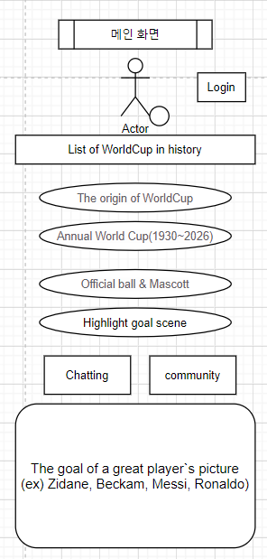
1) 초기 제품기획
메인 화면
: 메인화면은, 주로 첫 바탕이 되는 내용을 제목으로 선정할 것.
1) 월드컵의 유래 항목
2) 연도별 월드컵 항목
3) 마스코트 & 공인구 항목
4) 하이라이트 골 장면 (연도 상관없이 유명한 장면)
5) 채팅 시스템
6) 커뮤니티 시스템 (자유게시판)
7) 훌륭한 선수가, 월드컵에서 결승골이나 환상골 넣은 장면(사진)

Slide 20
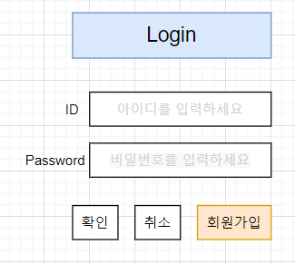
1) 초기 제품기획
로그인 화면
: 특정 활동을 할 때, 로그인이 필요
☞ 커뮤니티 시스템이나, 채팅방에 입장할 때 로그인이 필요한 환경 구축
1) 로그인 표시 폼 구축
2) 아이디, 비밀번호 입력 폼 구축
3) 확인 취소 폼 구축
4) 회원가입 폼 구축 및 회원가입 창으로 넘어가게 DB 활용

Slide 21
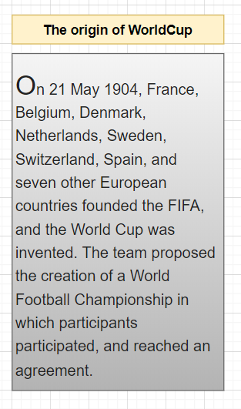
1) 초기 제품기획
월드컵의 유래
: 월드컵의 (유래/역사)에 대한 설명
1) “월드컵의 유래”의 폼 구현이 필요
2) 월드컵의 유래에 대한 자료가 필요
3) 월드컵 유래정보가 담기는 폼 구현 필요

Slide 22
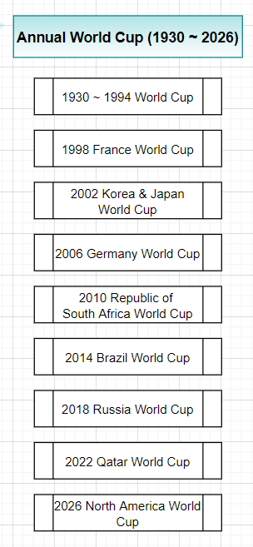
1) 초기 제품기획
연도별 월드컵 목록
: 1994년 이전을 묶고, 그 이후를 나열한 월드컵 목록
1. 각 연도별 월드컵의 데이터가 필요
1) 월드컵 개최국 & 경기장 목록
2) 해당 월드컵의 마스코트 및 공인구 소개
3) 토너먼트, 16강 ~ 결승까지의 대진표 및 점수판
4) 예선 탈락 국가 데이터 및 최종예선 통과 국가 데이터
5) 연도별 수상자(골든볼~브론즈볼, 골든슈~브론즈슈 등) 나열
6) 해당 연도 판타스틱한 골(결승골, 역전골, 환상적인 골) 영상 첨부

Slide 23
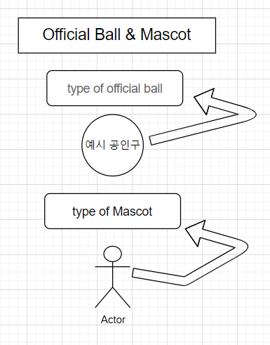
1) 초기 제품기획
마스코트 & 공인구 목록
: 마스코트와 공인구를 따로 항목을 정해 분류
1) 월드컵 마스코트
- 연도별 월드컵 마스코트 목록 나열
- 각 마스코트의 유래에 대한 정보 & 마스코트가 전하는 메시지
2) 월드컵 공인구
- 연도별 월드컵 공인구 목록 나열
- 공인구가 시간에 따라 변천사

Slide 24
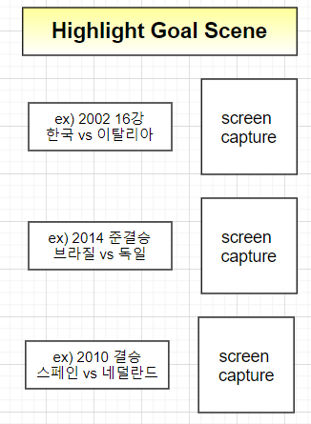
1) 초기 제품기획
하이라이트 골 장면
: 연도 통틀어서, 하이라이트 골 장면 선정
1) 몇년도에 개최한 월드컵의 대진표 폼 구성 필요
2) 흥미를 돋울 결정적인 장면의 사진을 오른쪽 폼에 구성
3) 대진표 폼 구성을 클릭하면 영상이 나오게끔 구성
4) 앱인벤터의 파이어베이스 db를 활용

Slide 25
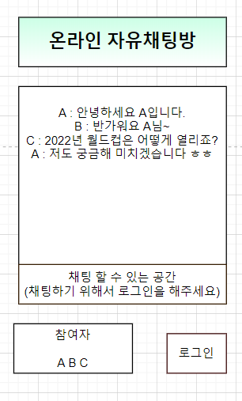
1) 초기 제품기획
온라인 채팅 시스템
: 온라인 환경으로 구축된, 채팅 시스템
1) 제목을 구성하는 폼이 필요
2) 채팅이 나오는 폼과, 채팅을 구현할 수 있는 폼이 필요
3) 온라인환경 구축을 위한, 파이어베이스 DB 활용
4) 채팅시스템을 하기위해선 “로그인이 필요합니다” 문구 및 폼 구성
5) 로그인화면을 위한 폼 구성
6) 참여자 환경이 나오는 폼 구성

Slide 26
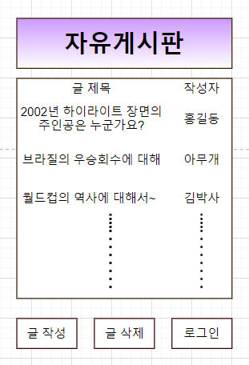
1) 초기 제품기획
커뮤니티 시스템
: 이용자들이 자유롭게 대화가 가능한 온라인 커뮤니티 시스템
1) 게시판 이용에 앞서 로그인환경 구축(구글 파이어베이스DB)
2) 글 작성, 글 삭제, 로그인 폼 구성이 필요
3) 자유게시판 폼, 게시판 목록 폼이 구성 필요
4) 글을 클릭하면 다음화면으로 나오게끔 블록활용이 필요
5) 욕설,비방 문구가 들어갈 시, 위험 표시로 글작성이 안되게끔 폼 설정

Slide 27
최종 제품 기획

Slide 28
3) 최종 개발기획
①
앱 실행 후 처음화면
① 화면에 들어가기 앞서, 로그인 창이 나오도록 구성
② 아이디(ID), 패스워드(P.W) 폼이 구현되어야 함
③ 아이디, 비밀번호를 입력하고 나서, 로그인 버튼폼을 통해 다음 화면으로 이동
③ 아이디 비밀번호 오류 시, “아이디 혹은 비밀번호가 오류” 문구가 나오도록 구성
④ 비회원으로 접속 시, 채팅방 및 게시판 이용이 불가능하게 설정
⑤ 회원가입 버튼을 통해 아이디 생성 창으로 넘어가게 설정
※ 로그인 창에 필요한 외부 DB 구축
환영합니다!
한 눈에 알아보는
역대 월드컵 모음!
아이디
②
비밀번호
③
로그인
④
⑤
비회원 접속
회원가입

Slide 29
3) 최종 개발기획
회원가입 화면
① 첫 화면표시 or 로그인 폼으로 이동할 때, 회원가입폼을 클릭하면 나오는 화면
① 간단한 회원가입을 통해, 게시판 및 채팅방 이용하게끔 설정
② 아이디와 비밀번호 및 닉네임 폼 설정
③ 입력이 완료되고, 확인 폼 설정
④ 아이디가 중복되었을 때, “아이디가 중복되었습니다” 문구와 함께 초기화 설정
∴ 회원가입 완료 후, “회원가입이 완료되었습니다! 감사합니다.” 문구와 전 화면 이동
※ 회원가입에 필요한 DB 구축 필요
①
회원가입 화면
간단한 회원가입을 통해
여러 서비스(게시판, 채팅방)을 누리세요
아이디
④
②
비밀번호
닉네임
③
확인
취소

Slide 30
3) 최종 개발기획
로그인 창이 해결되면, 나오는 첫 Home 화면(1st)
① 주축 내용인 “연도별 월드컵 목록” 폼 구성
② 월드컵의 초기 바탕을 다루는 “월드컵의 유래” 폼 구성
③ 월드컵의 장식을 이루는 “마스코트&공인구” 폼 구성
④ 자신의 생각을 글로 적고, 생각을 공유하는 “게시판 시스템” 폼 구성
(외부 DB 구축)
⑤ 실시간으로 상대방과 대화가 가능한 “채팅방 시스템” 폼 구성 (외부 DB 구축)
⑥ 편리하게 이동 가능한 하단 위젯 추가 -> 레이아웃 구성
Menu
Login
①
연도별 월드컵 목록
②
월드컵의 유래
③
마스코트 & 공인구
④
⑤
게시판
채팅방
⑥
Home
Origin
Mascot
& Ball
Community

Slide 31
Sequence (Initial Screen & Home)
DB 존재
Y/N?
YES
HOME
Initial
Screen
No
DB
Create
Complete
HOME
Initial
HOME
③
Main Form 3
⑤
Main Form 5
버튼 클릭
DB 불러오기
다음 화면
출력
버튼 클릭
외부
DB 불러오기
로그인 여부
확인(Y/N)
YES
다음 화면
출력
①
Main Form 1
No
회원가입 창
출력
버튼 클릭
DB 불러오기
다음 화면
출력
④
⑥
Main Form 4
Navigation Bar
버튼 클릭
외부
DB 불러오기
로그인 여부
확인(Y/N)
YES
다음 화면
출력
버튼 클릭
외부
DB 불러오기
②
Main Form 2
버튼 클릭
DB 불러오기
다음 화면
출력
No
회원가입 창
출력
화면 이동

Slide 32
3) 최종 개발기획
HOME(1st) - 연도별 월드컵 목록 화면(2nd)
큰 틀로 나누어, 연도별로 선택할수 있게끔, 연도별 월드컵 목록 폼 구성
폼으로 이동 시, 다음화면으로 나오게끔 구성
연도별 월드컵 목록
Login
1930 ~ 1994 years World Cup
1998 프랑스 월드컵
2002 한 • 일 월드컵
2006 독일 월드컵
2010 남아공 월드컵
2014 브라질 월드컵
2018 러시아 월드컵
Home
Origin
Mascot
& Ball
Community

Slide 33
Sequence (Home - 1st)
⑧
Navigation Bar
Initial
HOME
1st
Form
버튼 클릭
외부
DB 불러오기
①
1st Form
화면 이동
버튼 클릭
DB 불러오기
다음 화면
출력
②~⑦
Other Form
버튼 클릭
DB 불러오기
다음 화면
출력

Slide 34
3) 최종 개발기획
HOME(1st) - 연도별 월드컵 목록 화면(2nd) - 2002 월드컵(3rd)
① 첫 틀인 국가별 토너먼트 대진표 폼 구성 (다음화면 창)
② 본선인 조별예선 ~ 결승 대진표 폼 구성 (다음화면 창)
③ 월드컵 우승국 폼 구성 (누가 우승했는지, 역대 몇번 우승했는지)
④ 부분별 수상자들 폼 구성 (골든볼~브론즈볼, 골든슈~브론즈슈, 페어플레이, 영플레이어)
⑤ 하단 위젯 구성 (Home, Origin, Mascot&Official Ball, Community)
※ 앱 내 DB 구축 필요
2002 한•일 월드컵
Login
①
국가별 조별예선 대진표
②
16강 ~ 결승 대진표
③
월드컵 우승국
④
부분별 수상자들
⑤
Home
Origin
Mascot
& Ball
Community

Slide 35
Sequence (Home - 2nd)
Initial
HOME
2nd
Form
①
②
Navigation Bar
1st~4th Form
버튼 클릭
DB 불러오기
다음 화면
출력
버튼 클릭
외부
DB 불러오기
화면 이동

Slide 36
3) 최종 개발기획
HOME(1st) - 연도별 월드컵 목록 화면(2nd)
- 2002 월드컵(3rd) - 국가별 조별예선 대진표(4th)
국가별 조별예선 대진표 폼 구성
조별예선 구성인 A조 ~ H조 까지 각각 나누어 폼 구성
하단 위젯 UI 구성
국가별 조별예선 대진표
Login
A조
B조
C조
D조
E조
F조
G조
H조
Home
Origin
Mascot
& Ball
Community

Slide 37
Sequence (Home - 2nd Form - 1st)
Initial
HOME
2nd
Form
1st
Form
①
A ~ H조
②
Navigation Bar
DB 호출
이미지
가져오기
화면 출력
버튼 클릭
외부
DB 불러오기
DB 호출
폼 구성
화면 출력
화면 이동

Slide 38
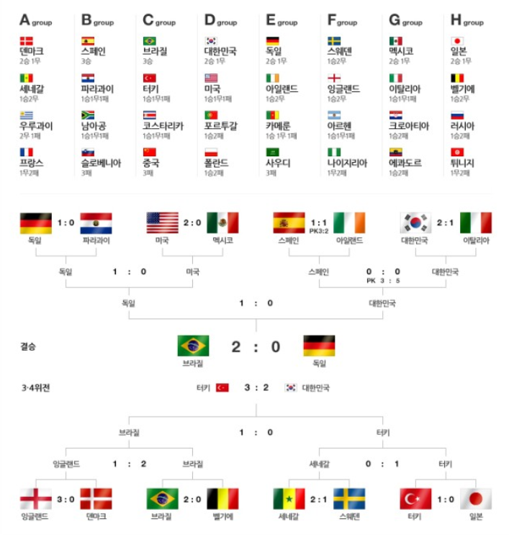
3) 최종 개발기획
HOME(1st) - 연도별 월드컵 목록 화면(2nd)
- 2002 월드컵(3rd) - 16강 ~ 결승 대진표(4th)
월드컵 16강 ~ 결승 대진표 폼 구성
A조 ~ H조 조별예선 후, 16강 대진 ~ 결승 대진 이미지 첨수
하단 위젯 UI 구성
16강 ~ 결승 대진표
Login
Home
Origin
Mascot
& Ball
Community

Slide 39
Sequence (Home - 2nd Form - 2nd)
Initial
HOME
2nd
Form
2nd
Form
①
②
Navigation Bar
16강 ~ 결승
DB 호출
이미지
가져오기
화면 출력
버튼 클릭
외부
DB 불러오기
DB 호출
폼 구성
화면 출력
화면 이동

Slide 40
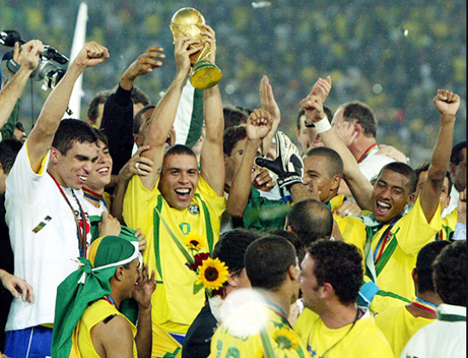
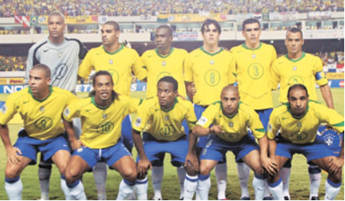
3) 최종 개발기획
HOME(1st) - 연도별 월드컵 목록 화면(2nd)
- 2002 월드컵(3rd) - 월드컵 우승국(4th)
월드컵 우승국 제목 폼 구성
우승한 날짜와, 흥미를 끌 수 있는 설명을 바탕으로 폼 구성
우승국이 역대 몇번 우승했는지 알려주는 폼 구성
우승국의 주요 이미지 삽입
하단 위젯 UI 첨부
월드컵 우승국
Login
①
②
2002년 06월 30일
브라질이 독일을 2대0으로 꺾고
최초 월드컵 5회 우승을 차지하다!
역대 최대 우승 5회! (1958, 1962, 1970, 1994, 2002)
③
④
⑤
Home
Origin
Mascot
& Ball
Community

Slide 41
Sequence (Home - 2nd Form - 3rd)
Initial
HOME
2nd
Form
3rd
Form
③
Championship related images
외부 DB
호출
이미지
가져오기
화면 출력
①
Top stationery
Form
DB 호출
폼 구성
화면 출력
②
④
Navigation Bar
Number of wins Form
DB 호출
폼 구성
화면 출력
버튼 클릭
외부
DB 불러오기
화면 이동

Slide 42
3) 최종 개발기획
HOME(1st) - 연도별 월드컵 목록 화면(2nd)
- 2002 월드컵(3rd) - 부분별 수상자(4th)
부분별 수상자들 폼 구성
월드컵 활약상을 바탕으로 만든 골든볼~브론즈볼 수상자의 폼 구성
월드컵 골 수를 바탕으로 만든 골든부츠 ~ 브론즈부츠 수상자 폼 구성
가장 반칙이 적은 국가가 받는 페어플레이상 폼 구성
하단 위젯 UI 구성
부분별 수상자들
Login
①
②
골든볼 : 올리버 칸 (독일, GK)
실버볼 : 호나우두 (브라질, FW)
브론즈볼 : 홍명보 (대한민국, DF)
③
골든부츠 : 호나우두 (브라질, 9골)
실버부츠 : 히바우두 (브라질, 5골)
브론즈부츠 : 클로제 (독일, 5골)
④
Home
Origin
Mascot
& Ball
Community

Slide 43
Sequence (Home - 2nd Form - 4th)
Initial
HOME
2nd
Form
4th
Form
①
Achievement
Award
②
③
Most goals
Award
Fairplay Award
DB 호출
폼 구성
화면 출력
DB 호출
폼 구성
화면 출력
DB 호출
폼 구성
화면 출력
④
Navigation Bar
버튼 클릭
외부
DB 불러오기
화면 이동

Slide 44
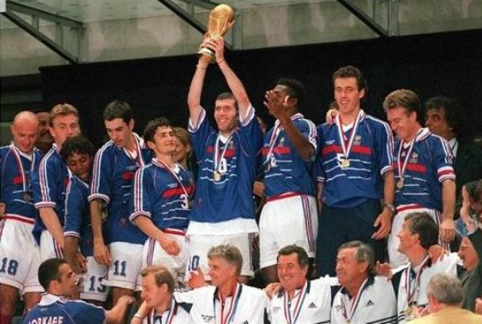
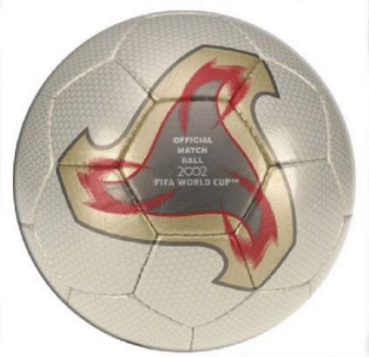
3) 최종 개발기획
Origin(1st)
① Origin 상단 제목 폼 구성
② 월드컵의 유래에 대한 항목 폼 구성
③ 축구의 유래 폼 구성
④ 월드컵 우승기념 이미지 및 월드컵 공인구 이미지 첨부
⑤ 하단 위젯 UI 구성
Origin
Login
①
②
월드컵의 유래 및 역사
③
축구의 유래 및 역사
④
⑤
Home
Origin
Mascot
& Ball
Community

Slide 45
Sequence (Origin)
Origin
Initial
Screen
③
World Cup Related Images
외부
DB 호출
이미지
가져옴
화면 출력
①
Main Form 1
DB 호출
폼 구성
화면 출력
④
Navigation Bar
②
Main Form 2
버튼 클릭
외부
DB 불러오기
DB 호출
폼 구성
화면 출력
화면 이동

Slide 46
3) 최종 개발기획
①
Origin(1st) - 월드컵의 유래(2nd)
① 월드컵의 유래 및 역사 제목 폼 구성
② 월드컵의 유래에 대한 항목 폼 구성
③ 월드컵의 역사에 대한 항목 폼 구성
④ 하단 위젯 UI 구성
월드컵의 유래 및 역사
Login
②
월드컵의 유래
③
월드컵의 역사
④
Home
Origin
Mascot
& Ball
Community

Slide 47
Sequence (Origin - 1st Form)
Origin
Initial
Screen
1st
Form
①
Main Form 1
DB 호출
폼 구성
화면 출력
③
Navigation Bar
버튼 클릭
외부
DB 불러오기
②
Main Form 2
화면 이동
DB 호출
폼 구성
화면 출력

Slide 48
3) 최종 개발기획
①
Origin(1st) - 축구의 유래(2nd)
① 축구의 유래 및 역사 제목 폼 구성
② 축구의 유래에 대한 항목 폼 구성
③ 축구의 역사에 대한 항목 폼 구성
④ 하단 위젯 UI 구성
축구의 유래 및 역사
Login
②
축구의 유래
③
축구의 역사
④
Home
Origin
Mascot
& Ball
Community

Slide 49
Sequence (Origin - 2nd Form)
Origin
Initial
Screen
2nd
Form
①
③
Main Form 1
Navigation Bar
DB 호출
폼 구성
화면 출력
버튼 클릭
외부
DB 불러오기
화면 이동
②
Main Form 2
DB 호출
폼 구성
화면 출력

Slide 50


3) 최종 개발기획
①
Mascot & Official Ball(1st)
① Mascot & Official Ball 상단 제목 폼 구성
② 연도별 월드컵 마스코트 모음 폼 구성(다음 창)
③ 연도별 월드컵 공인구 모음 폼 구성(다음 창)
④ 예시의 마스코트 및 공인구 이미지 첨부
⑤ 하단 위젯 UI 구성
Mascot & Official Ball
Login
②
연도별 월드컵 마스코트 모음
③
연도별 월드컵 공인구 모음
④
⑤
Home
Origin
Mascot
& Ball
Community

Slide 51
Sequence (Mascot & Official Ball)
Mascot
& Ball
Initial
Screen
Mascot & Ball Related Images
③
①
외부
DB 호출
이미지
불러오기
화면 출력
Main Form 1
DB 호출
폼 구성
화면 출력
④
Navigation Bar
②
Main Form 2
버튼 클릭
외부
DB 불러오기
DB 호출
폼 구성
화면 출력
화면 이동

Slide 52
3) 최종 개발기획
Mascot & Official Ball(1st) - 연도별 마스코트 모음(2nd)
① 연도별 마스코트 모음 제목 폼 구성
② 마스코트의 월드컵 해당 년도 표시 폼 구성
③ 마스코트 이미지 첨부
④ 마스코트의 이름 표시 폼 구성
⑤ 하단 위젯 UI 구성 2
①
연도별 마스코트 모음
Login
②
1966년
1970년
1974년
③
이미지1
이미지2
이미지3
④
윌리
후니아토
팁&탑
1978년
1982년
1986년
이미지4
이미지5
이미지6
가우치토
나란히토
피케
⑤
Home
Origin
Mascot
& Ball
Community

Slide 53
3) 최종 개발기획
Mascot & Official Ball(1st) - 연도별 공인구 모음(2nd)
① 연도별 공인구 모음 제목 폼 구성
② 공인구의 월드컵 해당 년도 표시 폼 구성
③ 월드컵 공인구 이미지 첨부
④ 월드컵 공인구의 이름 표시 폼 구성
⑤ 하단 위젯 UI 구성
①
연도별 마스코트 모음
Login
②
1990년
1994년
1998년
③
이미지1
이미지2
이미지3
④
유니코
퀘스트라
트리콜로
2002년
2006년
2010년
이미지4
이미지5
이미지6
피버노바
팀 가이스트
자블라니
⑤
Home
Origin
Mascot
& Ball
Community

Slide 54
Sequence (Mascot & Official Ball - 1st& 2nd Form)
Mascot
& Ball
Initial
Screen
1st
form
②
Related images
①
외부
DB 호출
이미지
불러오기
화면 출력
The year`s form
DB 호출
폼 구성
화면 출력
④
Navigation Bar
③
Ball Name form
버튼 클릭
외부
DB 불러오기
DB 호출
폼 구성
화면 출력
화면 이동

Slide 55
3) 최종 개발기획
Community(1st)
① 대제목인 Community 제목 폼 구성
② 자유게시판 폼 구성 (다음창)
③ 채팅방 시스템 폼 구성 (다음창)
④ 하단 위젯 UI 구성
※ 자유게시판 시스템 및 채팅방 시스템은 외부 DB 구축 필요(파이어베이스 DB)
①
Community
Login
자유게시판
②
③
채팅방
④
Home
Origin
Mascot
& Ball
Community

Slide 56
Sequence (Mascot & Official Ball - 1st& 2nd Form)
Community
Initial
Screen
①
Free Board
form
③
Navigation Bar
DB 호출
폼 구성
화면 출력
버튼 클릭
외부
DB 불러오기
②
화면 이동
Chat form
DB 호출
폼 구성
화면 출력

Slide 57
3) 최종 개발기획
Community(1st) - 자유게시판 시스템(2nd)
① 상황에 알맞게 최신글, 인기글, 게시판 3가지로 나눈 폼 구성
② 게시글 목록 폼 구성
③ 게시글을 작성한 작성자 폼 구성..
④ 글을 작성할 수 있는 글쓰기 폼 구성
⑤ 작성한 글을 삭제할 수 있는 글삭제 폼 구성
⑥ 하단 위젯 UI 구성
①
①
최신글
인기글
게시판
②
③
게시글 1
유나
게시글 2
철수
게시글 3
다은
게시글 4
용주
④
⑤
글쓰기
글 삭제
Login
Home
Origin
Mascot
& Ball
Community
⑥

Slide 58
Sequence (Community - 1st Form)
③
Write post
Community
Initial
Screen
1st Form
버튼 클릭
DB 호출
다음 화면
이동
①
Top toolbar
④
버튼 클릭
DB 호출
화면 이동
Delete post
버튼 클릭
DB 호출
폼 삭제
②
Real-time post
외부
DB 호출
폼 구성
화면 출력
⑤
Navigation Bar
버튼 클릭
외부
DB 불러오기
화면 이동
다음 화면
이동

Slide 59
3) 최종 개발기획
Community(1st) - 채팅방 시스템(2nd)
① 대제목인 자유채팅방 제목 폼 구성
② 채팅방 채팅목록이 나오는 폼 구성(실시간)
③ 채팅참여자 목록 폼 구성
④ 채팅을 입력할 수 있는 기능 폼 구성
⑤ 채팅을 보내는 기능 폼 구성
⑥ 하단 위젯 UI 구성
자유 채팅방
Login
①
②
민주 : 안녕하세요 반가워요 ㅎㅎ
명호 : 아 네 ^^ 저도 반가워요
다은 : 안녕하세요~ 잘부탁드려요
민수 : 카타르 월드컵은 왜 겨울에 하죠?
다은 : 그러게요
명호 : 카타르는 여름에 너무 더워서용
민수 : 감사합니다 ㅎ_ㅎ
③
참여자
민주 명호 다은 민수
④
⑤
채팅을 입력하세요
보내기
⑥
Home
Origin
Mascot
& Ball
Community

Slide 60
Sequence (Community - 2nd Form)
③
Chat input form
Community
Initial
Screen
2nd Form
①
Live chat form
버튼 클릭
DB 호출
닉네임/내용
내보내기
화면 초기화
외부 DB
호출
채팅내용
데이터 불러오기
최신순으로
화면 출력
⑤
Navigation Bar
②
Participants
외부
DB 호출
참여자
데이터 불러오기
화면 출력
버튼 클릭
외부
DB 불러오기
화면 이동

Slide 61
Segamantion Menu Tree (Downsizing ver.)
Main
1st
2nd
3rd
Explanation
Explanation
Origin
Scene
Goal scene
Video url
Login, Board, chat, exit
Login, Board, chat, exit
Login
ID, PW
Input
Success -> Sign in
W-collect
World cups
By year
Fail -> Again
Sign up
ID, PW INPUT
Login, Board, chat, exit
Posts
(popular, new)
1) Success
2) Fail -> error ms
Collect
M-collect
Mascot
By year
Board
Login, Board, chat, exit
Writing Posts
Fail -> Again
(abuse, calumny)
B-collect
Official ball
By year
Delete Posts
Login, Board, chat, exit
Screen output
chat
Chat writing
Login, Board, chat, exit

Slide 62
Menu Tree
HOME
Origin
Mascot&Ball
Commuity
World cup
By year
Soccer
origin
Mascot
Mascot
Image
Board
Seeds
World cup
origin
Mascot
explanation
Victory
nation
Soccer
image
Official Ball
Official Ball
Image
Chat
winners
Explanation
Official Ball
explanation

Slide 63
Segamantion
HOME
Origin
Mascot&Ball
Community
Seeds
1) 토너먼트 대진표
폼 구성
2) 16강~결승 대진표
폼 구성
Soccer
Origin
1) 축구의 유래 표시
2) 축구 관련 사진 첨부
Mascot
Image
1) 마스코트 이미지 첨부
Chat
1) 실시간 채팅 목록
폼 구성
2) 실시간 참여자 목록
폼 구성
3) 채팅 활용 폼 구성
4) 로그인 폼 구성
( 로그인창으로 이동)
Victory
Nation
1) 연도별 우승국 표시
폼 구성
2) 우승국의 역대 몇회
우승도 같이 표시
World cup
Origin
1) 월드컵의 유래 표시
2) 월드컵 트로피 사진
Mascot
Explanation
1) 마스코트에 관한 설명
폼 구성
Winners
1) 각 월드컵 수상자 표시
2) 골든볼~브론즈볼 표시
3) 골든슈~브론즈슈 표시
Soccer
Image
1) 축구 관련 사진 표시
2) 유명한 축구선수
3) 유명한 공인구
Official Ball
Image
1) 연도별 월드컵 공인구
이미지 첨부
Board
1) 상단 UI 폼 구성
(인기글, 최신글, 기본)
2) 실시간 게시물 목록
폼 구성
3) 글 작성 폼 구성
(클릭시, 화면 이동)
4) 글 삭제 폼 구성
(글 누르고 클릭시 삭제)
5) 신고 버튼 폼 구성
(욕설, 비방 문구 신고)
6) 로그인 폼 구성
(로그인창으로 이동)
Login
1) ID, P.W 폼 구성
2) 정보가 틀릴 시,
“로그인 정보가 틀립니다”
폼 구성
3) 회원가입 폼 구성
(회원가입 창으로 이동)
Origin
Explanation
1) 유래에 대한 설명
Official Ball
Explanation
1) 월드컵 공인구에 관한
설명 폼 구성

Slide 64
실행 화면(by Android studio)

Slide 65
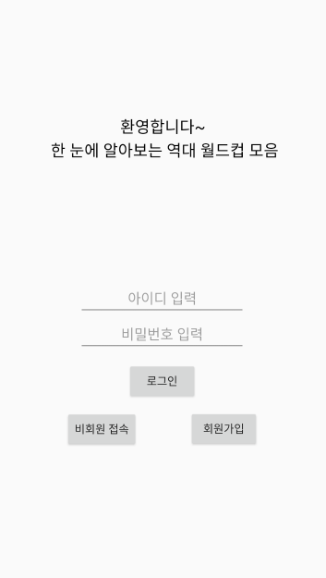
☞앱 실행 후 처음화면

Slide 66
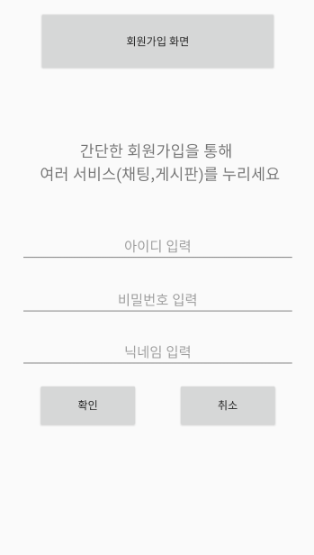
☞ 회원가입

Slide 67
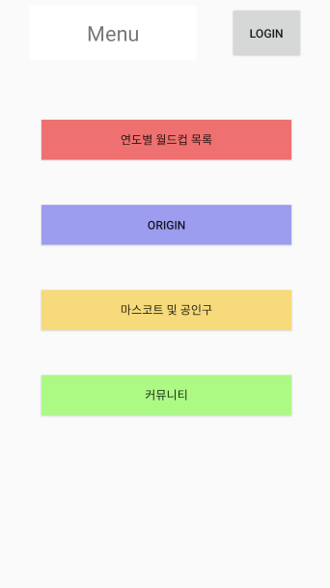
☞ HOME(메인 화면)

Slide 68
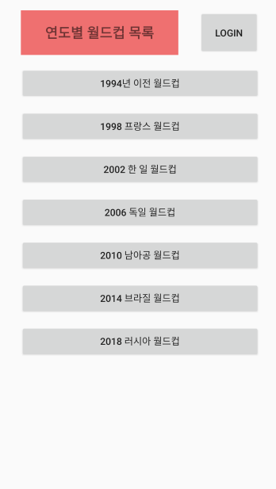
☞ 연도별 월드컵 목록

Slide 69
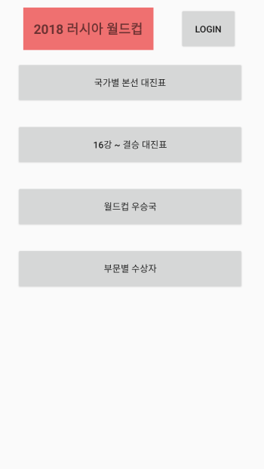
☞ 2018 러시아 월드컵

Slide 70
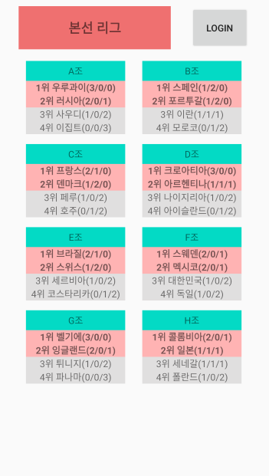
☞ 국가별 본선 대진표

Slide 71
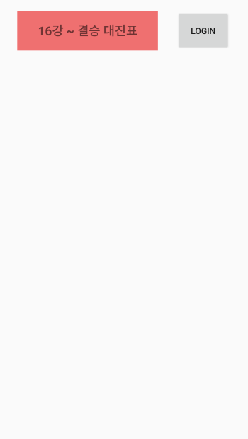
☞ 16강 ~ 결승 대진표

Slide 72
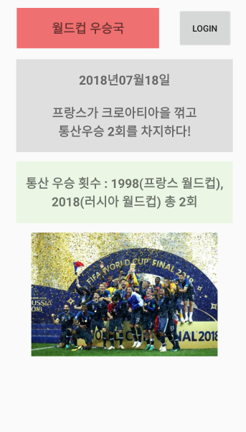
☞ 월드컵 우승국

Slide 73
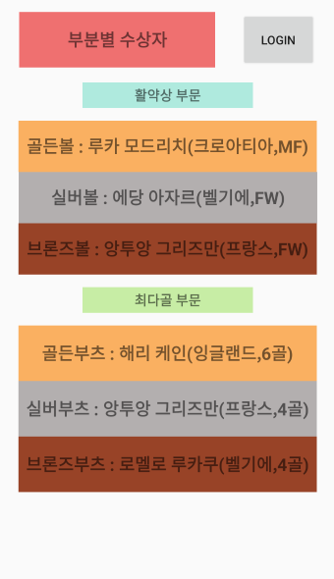
☞ 부문별 수상자

Slide 74
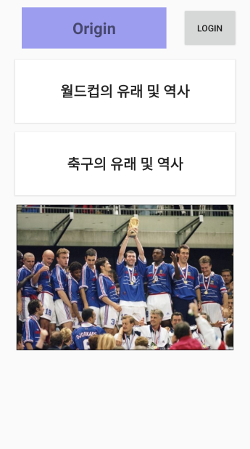
☞ Origin

Slide 75
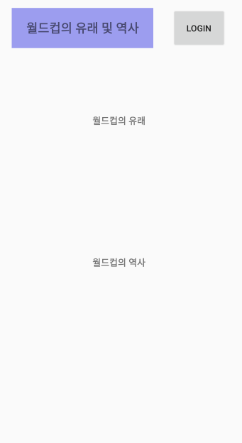
☞ 월드컵의 유래 및 역사

Slide 76
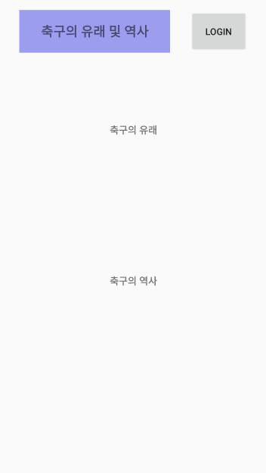
☞ 축구의 유래 및 역사

Slide 77
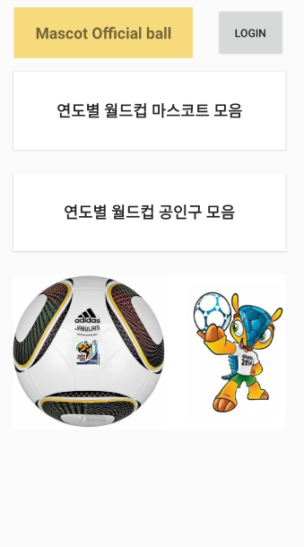
☞ 마스코트 & 공인구

Slide 78
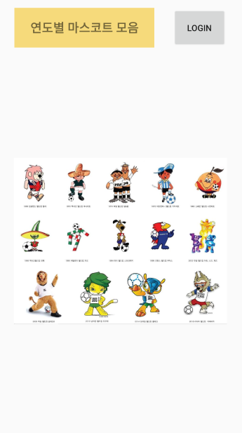
☞ 월드컵 마스코트 모음

Slide 79
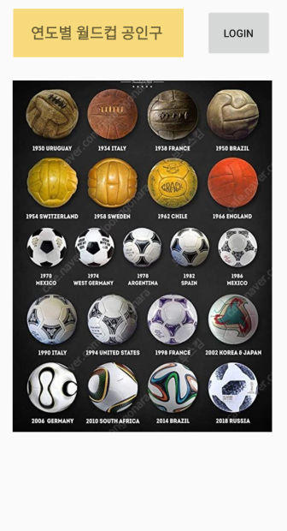
☞ 월드컵 공인구 모음

Slide 80
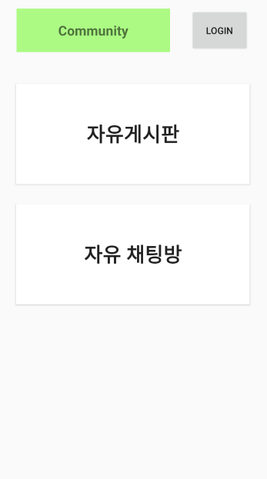
☞ Community

Slide 81
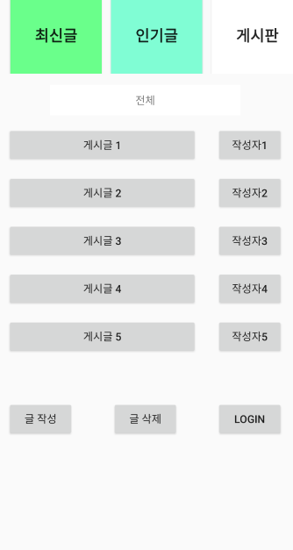
☞ 자유 게시판

Slide 82
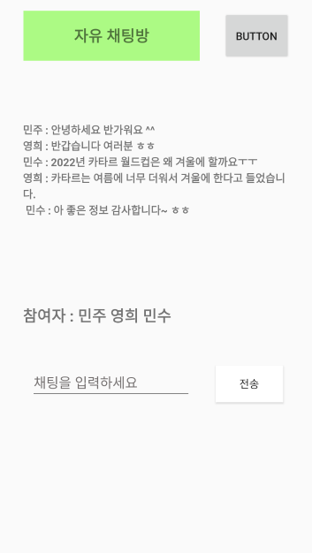
☞ 자유 채팅방

Slide 83
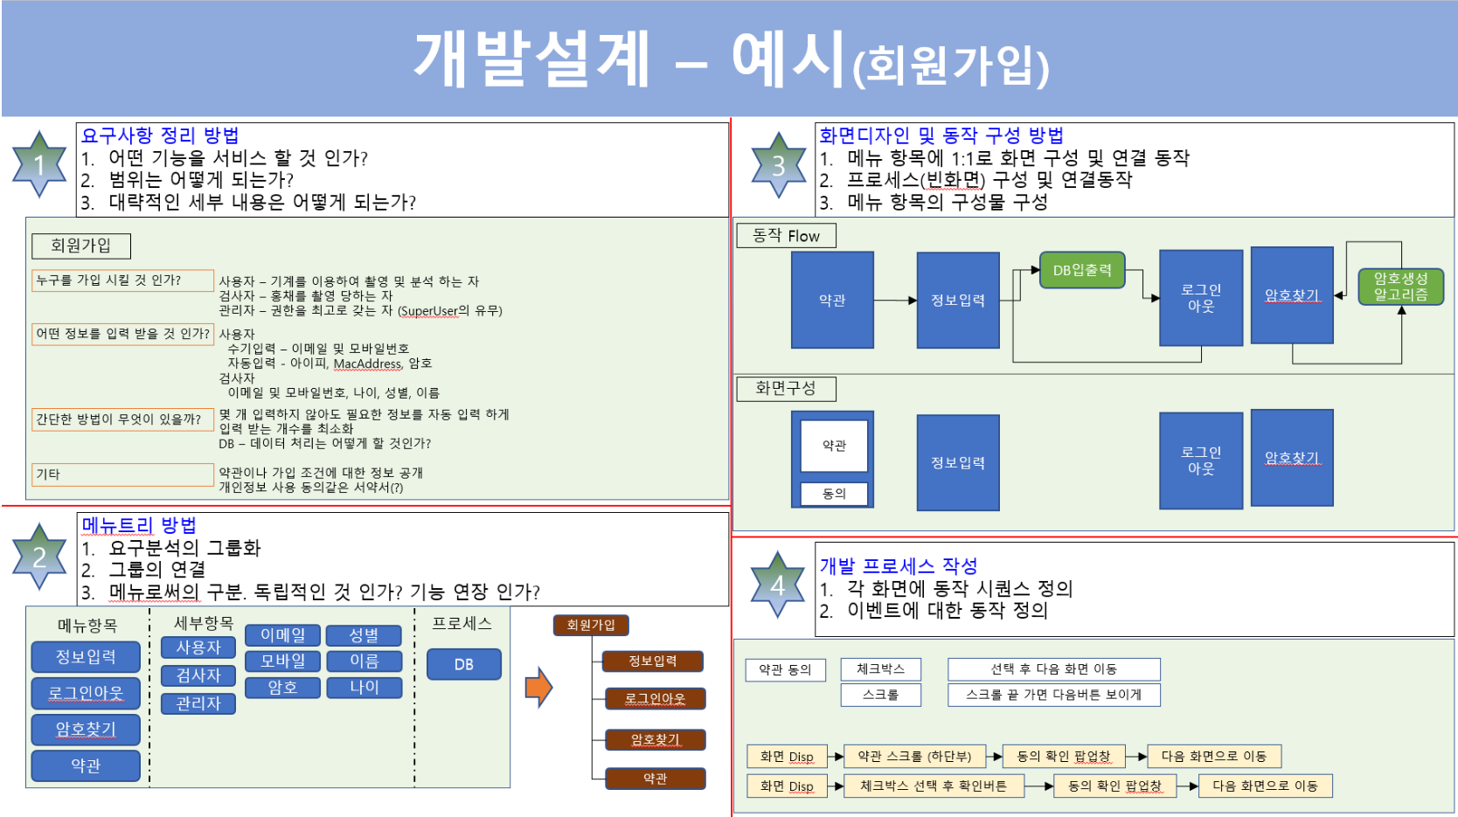

Slide 84
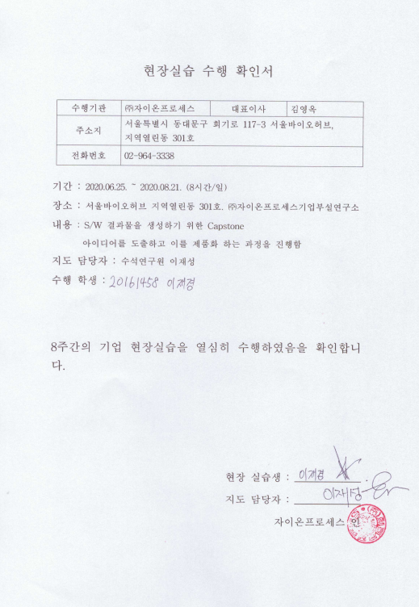

Slide 85
기능 모듈 설계

Slide 86
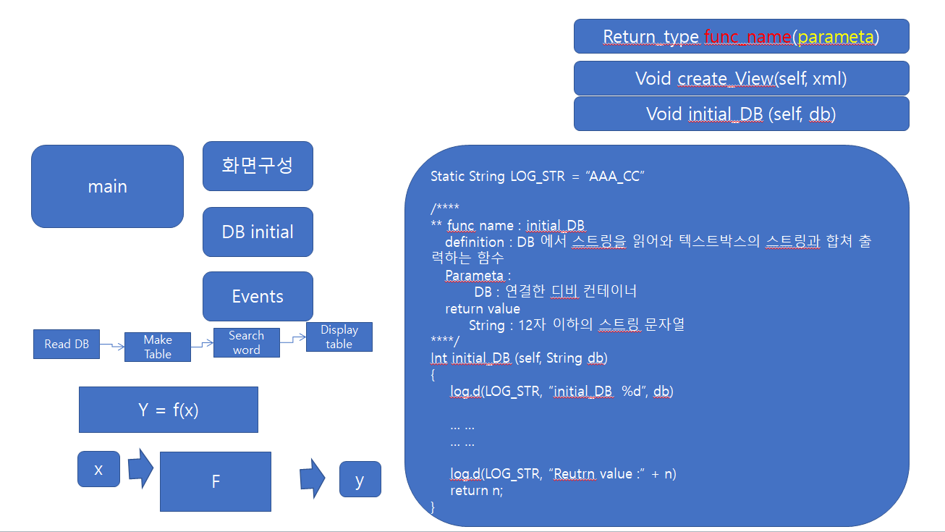

Slide 87
기능 검토 (근거자료 및 샘플코드)

Slide 89
스토리보드 제작

Slide 91
스토리보드 제작

Slide 93
제품 Review

